Slide 1
Plataforma de enseñanza de cs basado en la resolución de problemas
Proyecto de Título I
Javier Ebers Mascaró

Slide 2
Introducción
Actualmente las ciencias de la computación se han insertado en cada una de las áreas del conocimiento, la economía, la fuerza laboral, la entretención y la forma en la que vivimos nuestras vidas.
Estar preparado para las carreras y oportunidades laborares, es decir, ser competitivo frente a nuestros pares, requerirá tener un claro entendimiento de los principios y prácticas de las ciencias de la computación como un medio para la resolución de problemas, independientemente del ámbito de estudio o laboral en el que se desempeñe la persona.

Slide 3
SITUACIÓN ACTUAL

Slide 4

Situación Actual
1992 - 2016 → Proyecto Enlaces (www.enlaces.cl)
Aumentar presencia de infraestructura tecnológica → “competencias esenciales del siglo XXI”
4 dimensiones básicas
2011 → Primer SIMCE TIC (10.000 estudiantes)
Mas del 90% de les escuelas públicas cuenta con recursos e infraestructura tecnológica.
Información
Comunicación y colaboración
Convivencia digital
Tecnología

Slide 5
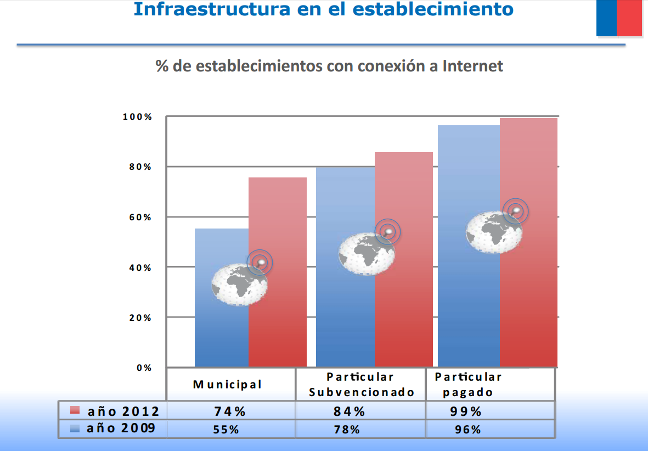
Datos del Ministerio de Educación - 2012

Slide 6
División de Educación del Banco Interamericano de Desarrollo (BID) - 2011

Slide 7
PROBLEMA

Slide 8
Problema
Razonamiento lógico, pensamiento algorítmico y resolución de problemas.
Exclusivos de estudiantes de carreras relacionadas a las ciencias de la computación.
Aplicabilidad a todas las áreas de estudio en distintos contextos.
Trascienden CS

Slide 9
Datos Ministerio de Educación, 2014 (www.mifuturo.cl)

Slide 10
Datos Ministerio de Educación, 2014 (www.mifuturo.cl)

Slide 11
Problema
Comprensión de la computación será un pilar fundamental en lo productivos y competitivos que podrán llegar a ser en sus áreas de desarrollo escolar y profesional
Consumidores de tecnología → Creadores de contenido y de nuevas e innovadoras soluciones a problemas relacionados a sus áreas de interés.

Slide 12
Problema
Resultados SIMCE TIC (2014)
46,9% → Nivel Inicial
51,3% → Nivel Intermedio
1,8% → Nivel Avanzado
Habilidades cognitivas más complejas que implican el procesamiento y generación de información son logradas por un porcentaje muy menor de los estudiantes (1,8%)

Slide 13
Los 5 Porqués
Falta de aptitudes e interés relativas a las ciencias de la computación
¿Por qué? – Desconocimiento de los fundamentos básicos de las ciencias de la computación.
¿Por qué? – En las escuelas no se enseña.
¿Por qué? – No se sabe cómo utilizar los recursos tecnológicos disponibles para potenciar el aprendizaje.
¿Por qué? – No se cuenta con docentes capacitados para ello.
¿Por qué? – Brecha generacional y elevado costo.

Slide 14
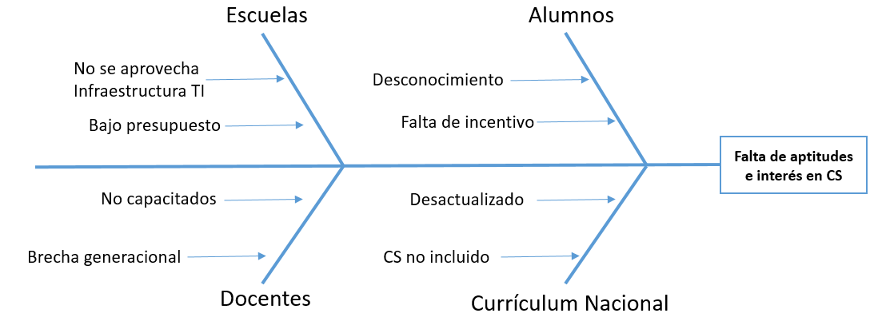
Diagrama de Ishikawa

Slide 15
OBJETIVOS

Slide 16
Objetivo General
Enseñar de forma activa a jóvenes en etapa escolar los conceptos básicos de las ciencias de la computación y programación como herramienta para la resolución de problemas.

Slide 17
Objetivos Específicos
Permitirle al docente tener conocimiento en cualquier instante en el tiempo del progreso de sus alumnos en relación a las actividades realizadas.
Relacionar directamente aptitudes del área de la computación con otras ciencias y disciplinas académicas relevantes a sus propias experiencias.
Enseñar a los alumnos el concepto de abstracción y descomposición de un problema en sub-problemas.
Enseñar a los alumnos el concepto de algoritmo y su construcción a partir de una técnica de diseño.
Enseñar a los alumnos el concepto y uso de las estructuras básicas de un lenguaje de programación procedural, como son las variables, condicionales, ciclos, lógica, etc…
Permitirle al alumno interactuar con simulaciones computacionales relativas a la solución de un problema en específico.

Slide 18
SOLUCIÓN

Slide 19
Alternativa | Modalidad | Ejemplos
Recursos de enseñanza on-line | Herramientas que facilitan el aprendizaje o cursos online de carácter gratuito o de pago, accesibles mediante internet y en ocasiones, disponibles en múltiples lenguajes incluyendo el español. La inscripción a estos servicios educacionales son voluntarios y radican en la motivación personal a estos temas. | Code Academy Udacity Coursera Platzi
Ramo de Computación en la Escuela | Escuelas que en su malla curricular cuentan con al menos una hora académica destinada a la enseñanza de la computación de carácter obligatorio. Los contenidos entregados en dicha clase quedan a criterio del profesor que imparte el curso.
Talleres Extracurriculares | Talleres realizados fuera del horario de clases establecido por la escuela y de carácter voluntario, puede estar patrocinado por la misma entidad educativa o por otra como el proyecto Enlaces o Universidades y fundaciones. Su duración es temporal y limitada a algunas sesiones en las cuales se ejecuta en ese plazo algún proyecto con el objetivo de enseñar cierto tópico relacionado con la computación y la informática | Mi Taller Digital (Proyecto Enlaces) Proyecto EDV de la Universidad de Chile Talleres de Robótica y Programación de la fundación Mustakis

Slide 20
SOLUCIÓN PROPUESTA

Slide 21
Solución propuesta
La solución propuesta consiste en la creación de una plataforma que le permita a los docentes apoyar los contenidos de su área académica diseñando problemas que puedan ser resueltos por sus alumnos de forma interactiva y guiada por la misma plataforma, haciendo uso de los conceptos básicos de las ciencias de la computación y la programación, es decir, siguiendo un modelo de aprendizaje basado en problemas.

Slide 22






Escuela
Remoto
I Explorer
Chrome
Firefox
Safari
HTTP
HTTP
PLATAFORMA
Servidor
Base de
Datos

Slide 23


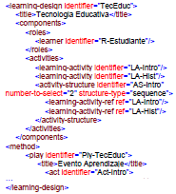



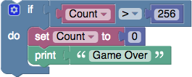


PBL
Diseño Problema
GUI
Estadísticas y Progreso
IMS LD
Feedback
Base de Datos

Slide 24
RIESGOS

Slide 25
RIESGO | MITIGACIÓN
Atraso del proyecto por situaciones imprevistas | Realizar la planificación del proyecto con los tiempos suficientes como para cubrir dichas situaciones y que no provoquen atraso en la liberación de los entregables.
Atraso del proyecto por desconocimiento de la especificación IMS LD | Leer papers relacionados con la especificación. Utilizar herramientas existentes que hagan uso de esta especificación (HyCo-LD), facilitando la creación, validación y ejecución de las UoL (Units of Learing).
Atraso del proyecto por inexperiencia en la tecnología a utilizar (“Blockly”) | Leer la documentación del proyecto. Realizar prueba temprana de integración y uso de la herramienta en un ambiente simulado.
Heterogeneidad de los recursos tecnológicos disponibles para el uso de la plataforma | Hacer uso de técnicas y tecnologías que aseguren la máxima compatibilidad posible en el uso de la plataforma desde los distintos clientes (especificados en las limitaciones del proyecto).
Pérdida de trabajo por daño o extravío de los equipos utilizados en ambiente de desarrollo | Realizar copias de seguridad en repositorios externos al ambiente de desarrollo cada vez que se realiza un cambio en el proyecto.

Slide 26
Ejercicio Propuesto

Slide 27
Problem Based Learning Storyline
Activation Task
Elaboration Task(s)
Consolidation Task(s)
Reflection Task
Problema base:
Cantidad de alimento necesario en una comida tal que no se exceda una cierta cantidad de calorías máxima permitida, determinada por el RMB de la persona.

Slide 28
Activation Task
Elaboration Task(s)
Consolidation Task(s)
Reflection Task
Evaluar conceptos de análisis lógico (y sus operadores) en base a ejemplos
Evalúe las siguientes expresiones si se le asigna a:
La variable a el valor de 10
La variable b el valor de 20
La variable c el valor de 10
a == c
b < a
a – b < c
a – b == c
a * b >
( a < b ) AND ( b < c )
( ( a > b ) OR ( a < c )) AND ( ( a == c ) OR ( a >= b ) )

Slide 29
Activation Task
Elaboration Task(s)
Consolidation Task(s)
Reflection Task
Implementación módulo de cálculo del Ritmo Metabólico Basal (RMB)
(Género / Peso / Edad / Altura)
Implementación módulo de cálculo de calorías consumidas por día
(RMB / Actividad física)
Diseño de un arreglo de comidas y sus respectivas calorías
Implementación módulo de cálculo de cantidad de comida necesaria para no exceder las calorías permitidas

Slide 30
Activation Task
Elaboration Task(s)
Consolidation Task(s)
Reflection Task
Integración de los módulos calculador de calorías consumidas por día y calculador de cantidad de comida requerida para solucionar el problema.
Calculadora de Calorías
Datos
Resultado

Slide 31
Activation Task
Elaboration Task(s)
Consolidation Task(s)
Reflection Task
Realizar similitud de la solución implementada para este problema, y la posible solución de a problemas similares.
Calculadora de Calorías
Calculadora de Presupuesto

